Slide 1
Residual Networks
Alexander Kowsik
20.01.2021

Slide 2
Outline
Trainieren von sehr tiefen Netzen
Residual Neural Networks
Varianten von ResNets

Slide 3
Trainieren von sehr tiefen Netzen

Slide 4
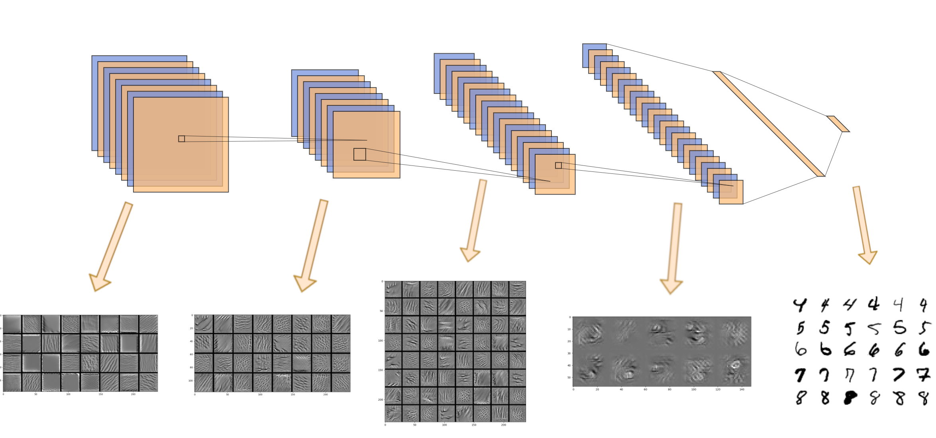
Warum möchte man tiefe Netze?
→ immer abstraktere Features →

Slide 5
Warum möchte man tiefe Netze?
Neuronale Netze sind
universelle
Funktions-
approximatoren
Mehr Schichten bedeutet
mehr abstraktere Features
einfacheres Lernen von komplexen Funktionen

Slide 6
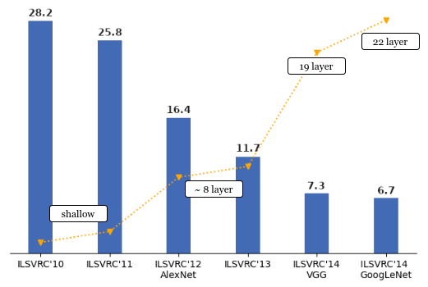
ImageNet Competition 2010-2015
mehr Schichten = immer bessere Performance?

Slide 7
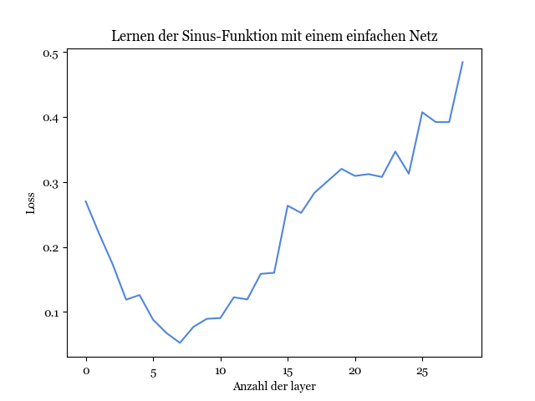
Degeneration Problem
Overfitting?
→ Nein. Regularisierung hilft nicht!
Vanishing/exploding gradients?
→ Teilweise
⇒ Optimierung +
Parameter-Initialisierung
hohe Trainings- & Test-Error

Slide 8
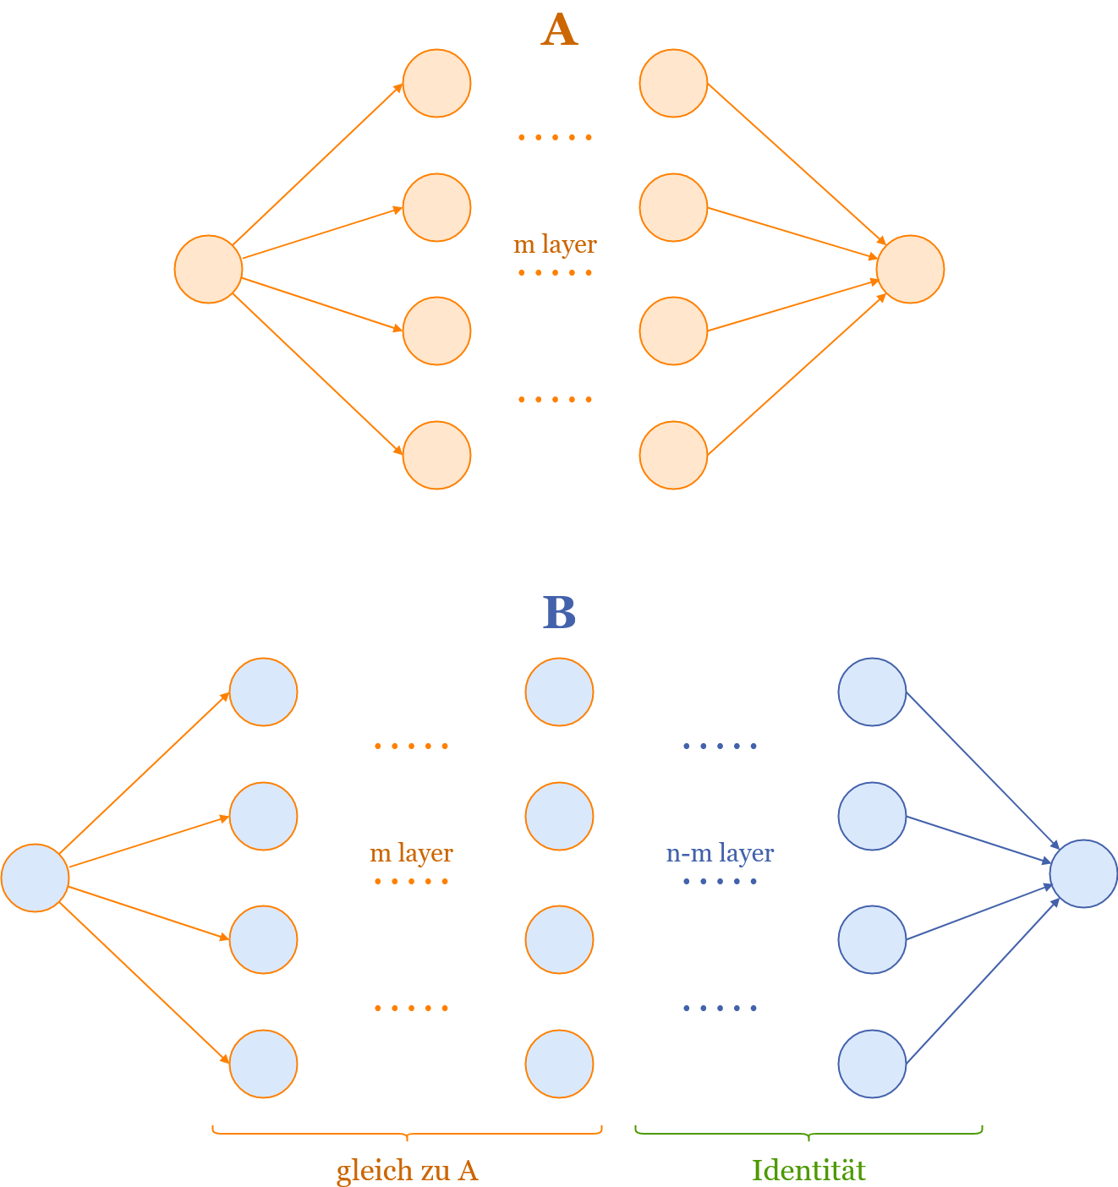
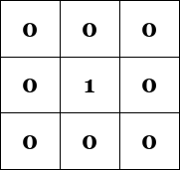
Tief vs. weniger tief
Initiale Parameter sind normalverteilt mit Mittelwert 0
→ Nullfunktion einfach,
Identität schwer
Beispiel

Slide 9
Residual Networks

Slide 10
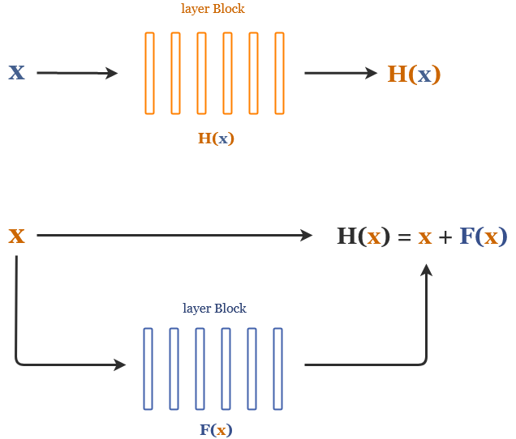
Lernen von Residuen
Reformulierung des
Lernprozesses
Lernen von Residuen ist einfacher!
Lernen der Identität ist einfacher!

Slide 11
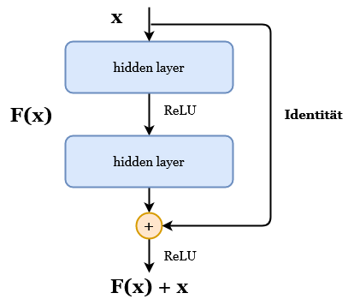
Aufbau eines ResNet Blocks
skip-connections
keine eigenen Parameter
→ einfaches Lernen der Identität durch gesamten Block
Realisiert Lernen von Residuen

Slide 12
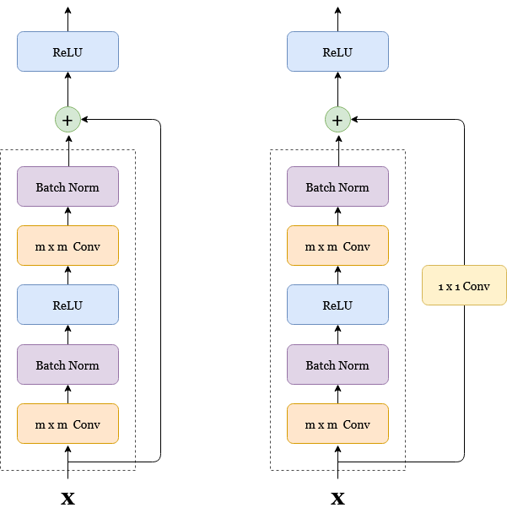
Anpassung der Dimension
alternativ Padding

Slide 13
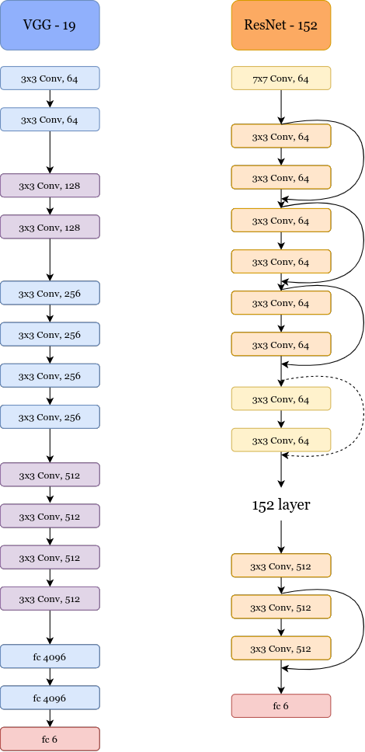
Beispiel: ResNet-152
8x mehr Layer als das VGG-19
Trotzdem viel weniger Parameter!

Slide 14
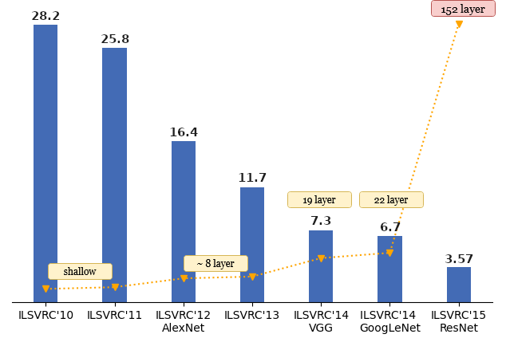
Performanz von ResNets
ImageNet Competition 2015

Slide 15
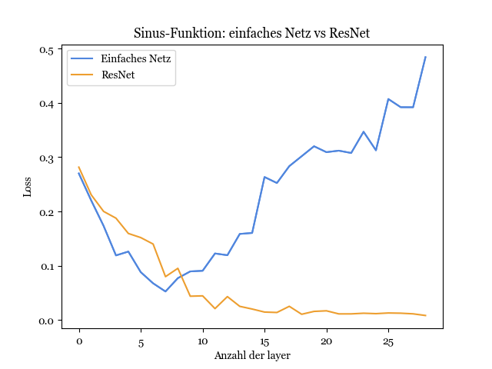
Performanz von ResNets
mehr Schichten =
bessere Performance
Grenzen: Overfitting, lange Trainingszeit

Slide 16
Warum genau funktioniert das nochmal?
Lernen von Residuen scheint einfacher zu sein
Einfacheres Lernen der Identitätsfunktion
⇒ Überspringen der Layer, die der Performance schaden
→ keine Hyperparameter für Anzahl der Layer benötigt
→ ähnelt Training eines Ensembles
Stets nur ein fine-tuning der Eingabe eines Blocks

Slide 17
Training von ResNets
skip-connections (ohne Parameter) einzige Änderung
→ unverändertes Training mit herkömmlichen Methoden
Gradienten können viel besser zu vorigen Schichten “fließen”
→ effizienteres Training, weniger vanishing/exploding gradients
zwar mehr Schichten, i.d.R. jedoch viel weniger Parameter
→ kürzere Trainingszeiten

Slide 18
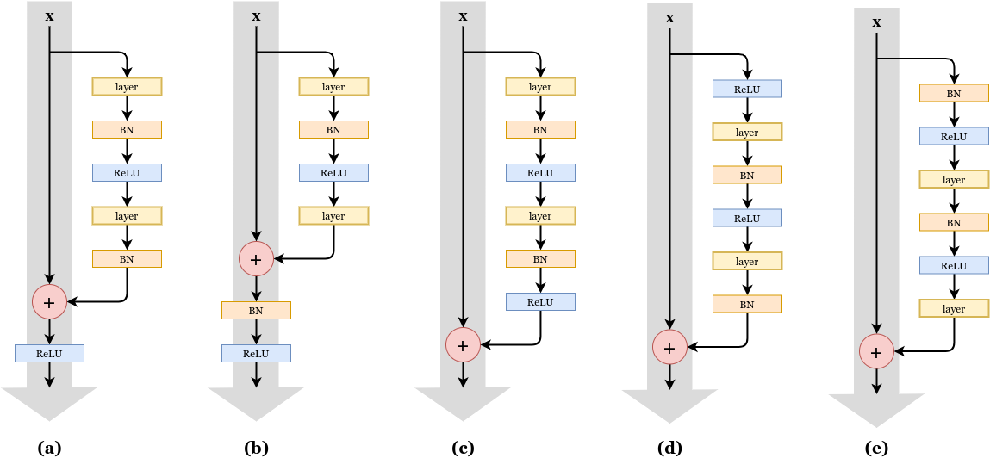
Varianten von ResNets

Slide 19
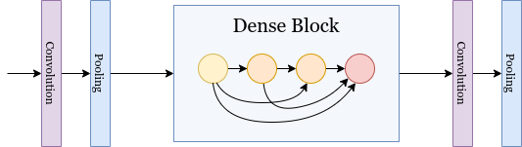
Aufbau, Varianten und Architekturen
DenseNets: Verbindung zwischen allen Layern in einem Block
HighwayNets: gate-Parameter für skip-connections
ResNeXt: parallele Schaltung von ResNet Blöcken für ein ‘weiteres’ Netz

Slide 20
Zusammenfassung
Reformulierung des Lernprozesses
→ Lernen von Residuen
Skip-connections
Mehr layer = bessere Performance
ResNets ermöglichen sehr tiefe Netze

